Slide 1
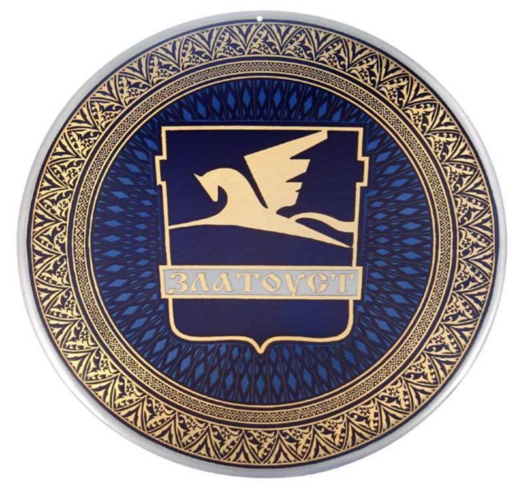
Златоустовская гравюра
Гравюра на стали- русский народный художественный промысел украшения стали гравировкой;
зародился в начале 19 в. на Урале;
первоначально украшалось боевое оружие.

Slide 2
Техника создания Златоустовской гравюры.
Литьё-это технологический процесс изготовления отливок, заключающийся в заполнении форм расплавленным материалом и дальнейшей обработке полученных изделий.
Ковка- это один из способов обработки металлов давлением , при котором инструмент оказывает многократное прерывистое воздействие на заготовку, в результате чего она, деформируясь, постепенно приобретает заданную форму и размеры.
Полировка- это придание поверхности зеркально гладкого вида путем натирания, трения.
Позолота- тонкий слой золота, наложенного на поверхность предмета.
Гравировка- техника нанесения изображения, орнамента, надписи и т.п. на поверхность твердых материалов

Slide 3
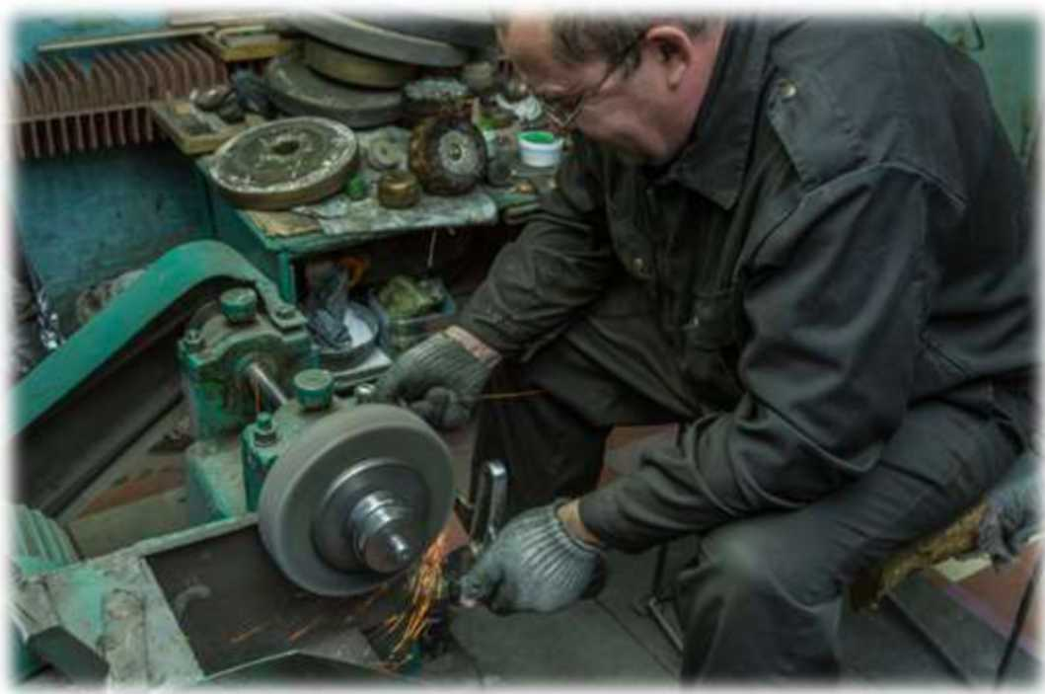
Полировка металла и его обезжиривание зубным порошком

Slide 4
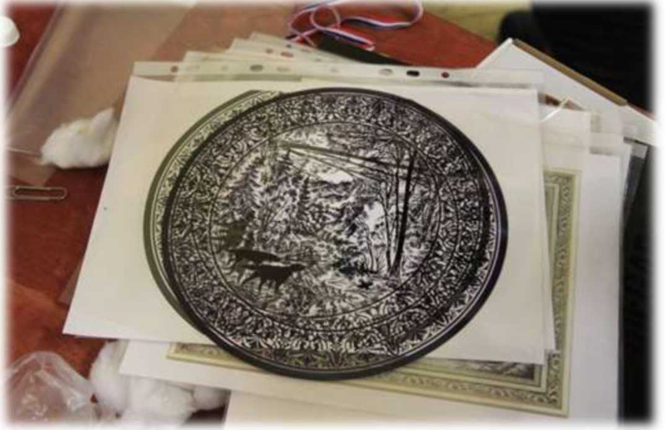
Перевод рисунка через копировальную бумагу

Slide 5
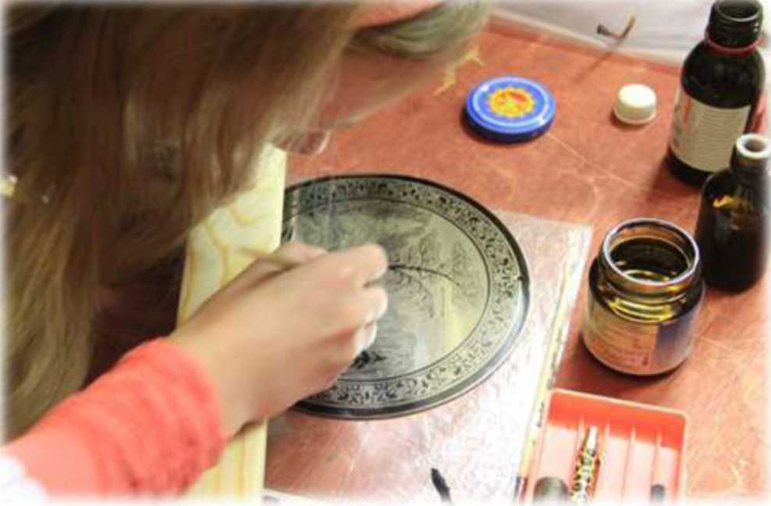
Художник кисточкой наносит раствор битумного лака на скипидаре и раскрашивает им рисунок

Slide 6
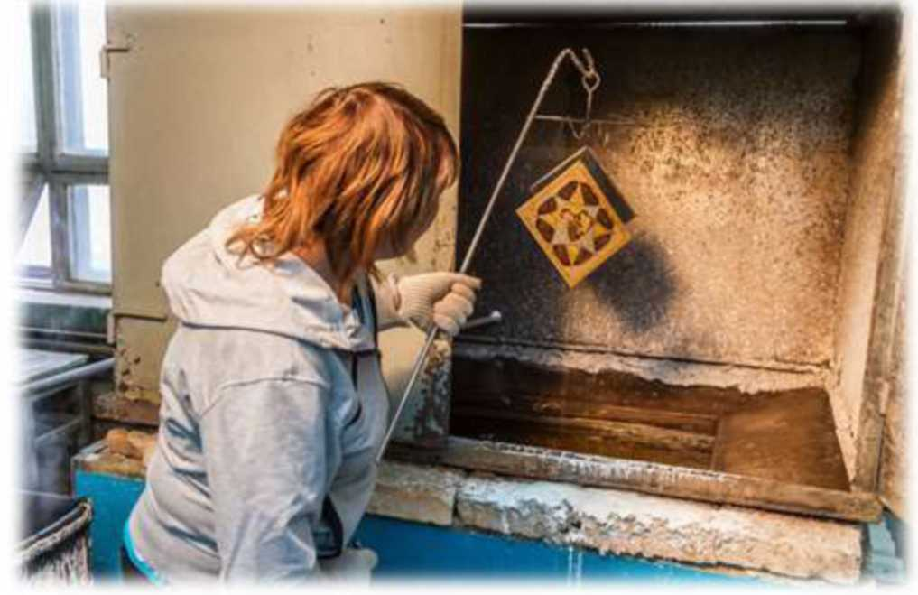
просушивается в печи до 370 градусов две минуты, а потом вытравливается в горячем растворе медного купороса с поваренной солью

Slide 7
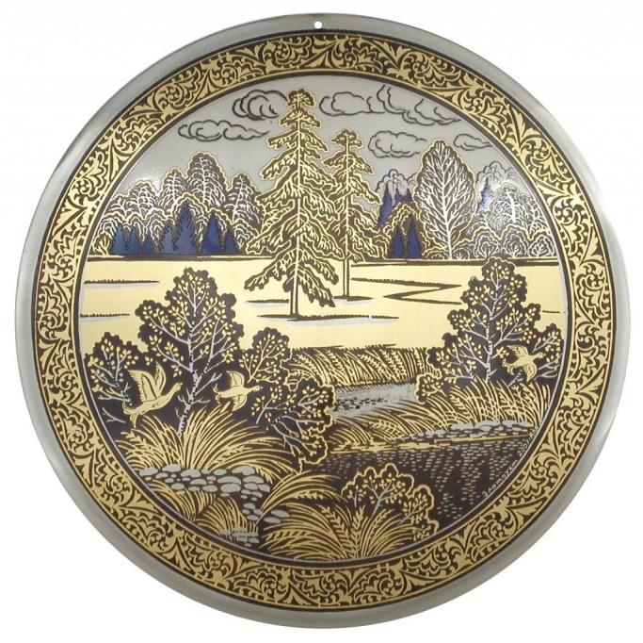
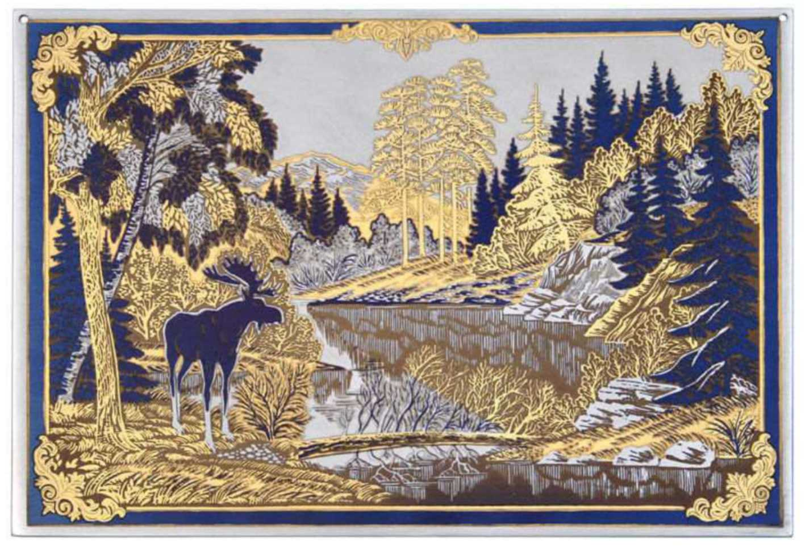
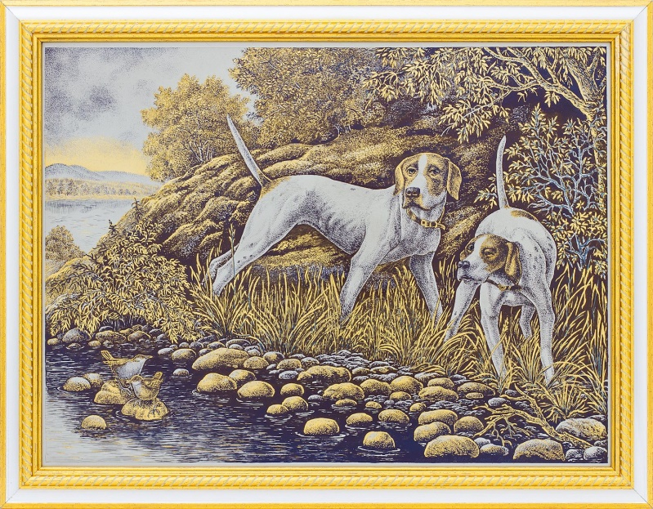
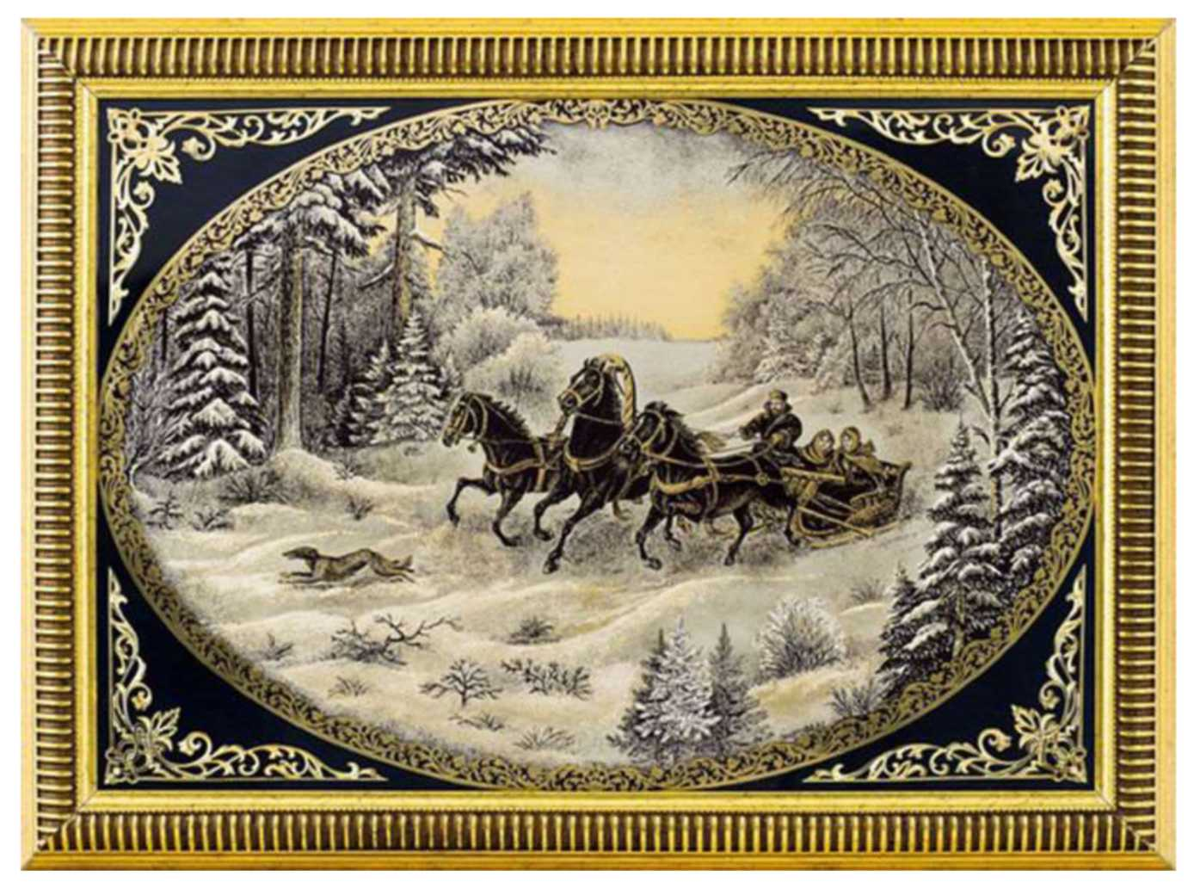

Slide 8
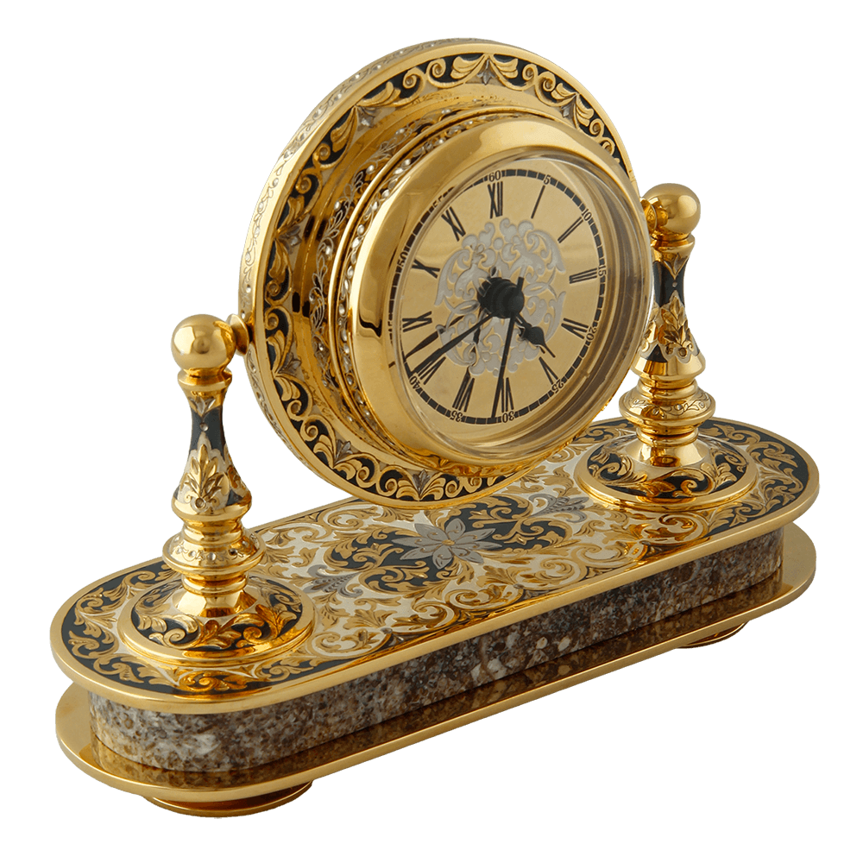
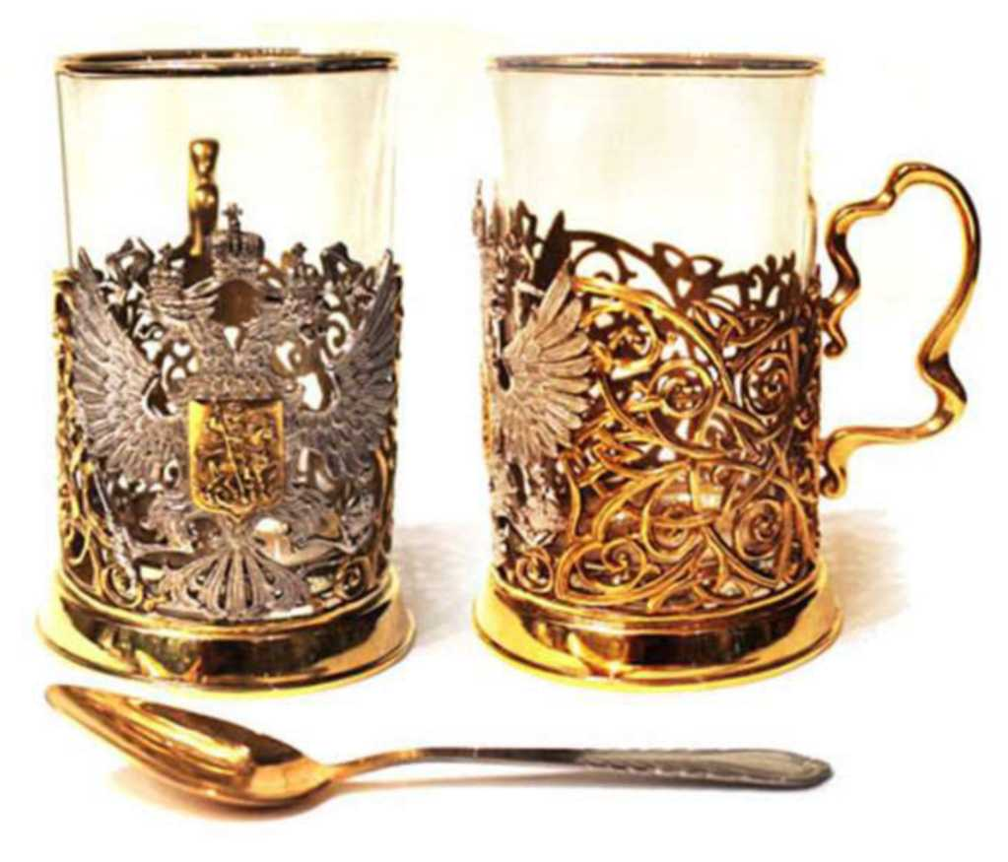

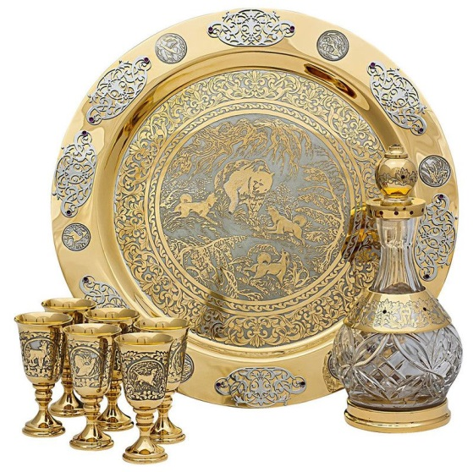

Slide 9
